Slide 1
МБОУ НОШ ХМР п. Горноправдинск Презентация к уроку обучения грамоте в 1 классе по теме: «Знакомство с буквой Н» выполнила: учитель начальных классов Скворцова Ольга Григорьевна

Slide 2
песенка он лесенка слон ночь сон она

Slide 3
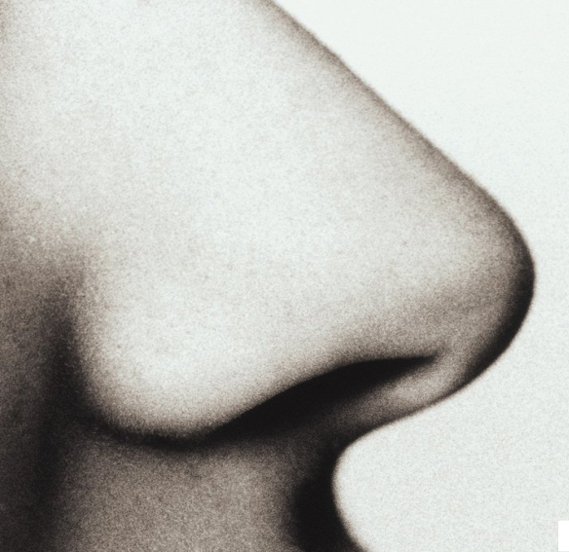
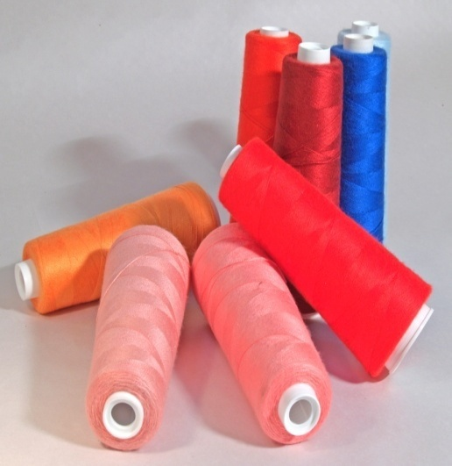

Slide 4
Н
Н н
Н

Slide 6
Зарядка

Slide 10
Литература: МБОУ Ягодинская СОШ, учитель начальных классов Емельянова Екатерина Николаевна «Презентация к уроку обучения грамоте в 1 классе по теме: «Знакомство с буквой Н». Нос - http://otvetin.ru/uploads/posts/2010-02/1266515079_nose.jpg
Нитки http://emb1.ru/upload_data/%ED%E8%F2%EA%E8%201.jpg
Утренняя гимнастика для 1-2 классов с Серебряшкой https://www.youtube.com/watch?v=pelXy-BpRAs
Мультфильм Уроки тётушки Совы. Азбука – малышка. www.tvzavr.ru/Multfilmy/Uroki-tetushki-Sovy-Azbuka-malyshka

